Slide 1

무선 조종 RC카
10316 유창하
Notes:
안녕하세요, 저는 이번에 제가 만든 무선 조종 RC카라는 주제를 가지고 발표를 하게 된 10316 유창하입니다.

Slide 2
목차
프로젝트 소개
프로젝트 기획
프로젝트 결과
시연
느낀 점
Notes:
목차부터 설명 들이겠습니다. 1. 프로젝트 소개, 2. 프로젝트 기획, 3. 프로젝트 결과, 4. 시연, 5. 느낀 점 순서로 발표하겠습니다.

Slide 3
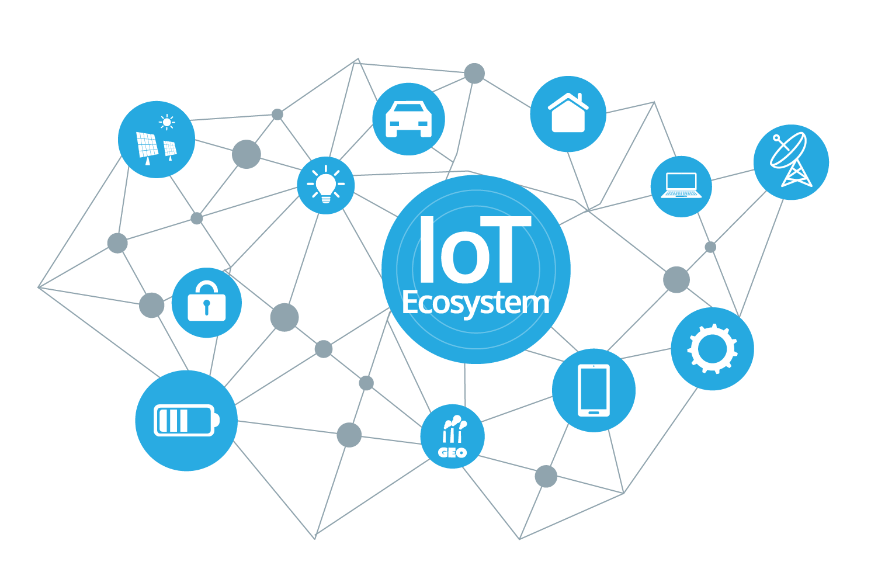
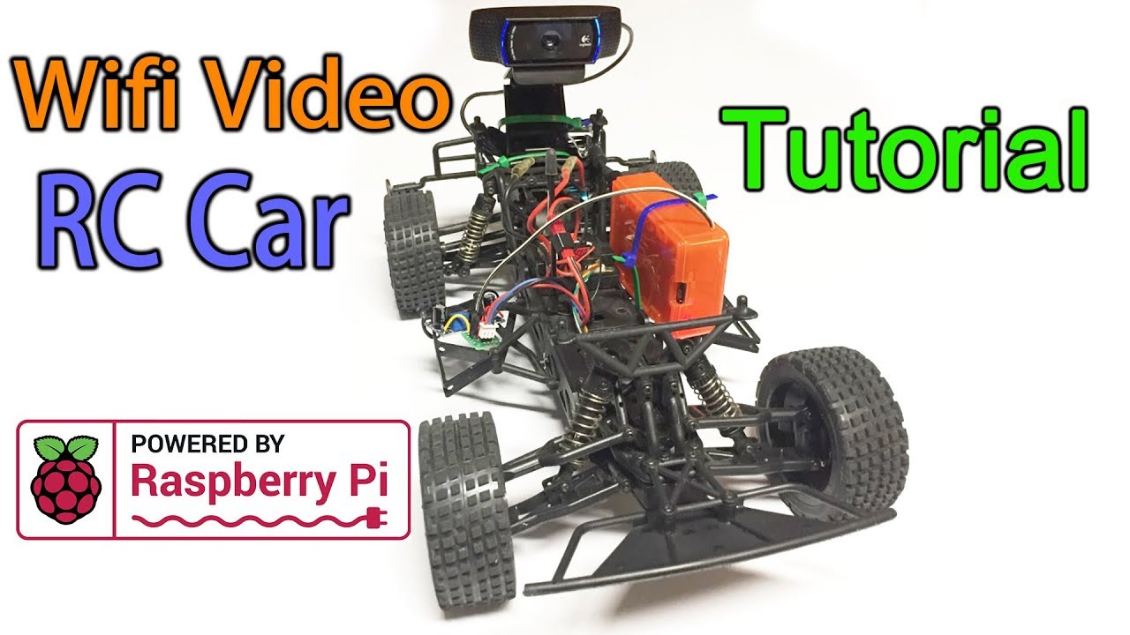
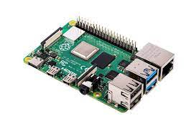
프로젝트 소개
https://www.youtube.com/watch?v=QNLpBRq5Gvo&ab_channel=FirstNameLastName
Notes:
일단 제가 이 프로젝트의 주제를 왜 무선 조종 RC카로 선정했는지 말씀드리겠습니다. 동아리 프로젝트를 준비하며 무엇을 할까 고민되었습니다. 제가 이때 IOT소전을 들었었고 라즈베리파이를 사용한 프로젝트를 하고 싶은 생각이 있습니다. 유튜브를 보다 라즈베리파이로 만든 RC카를 보게 되었고, 집에 마침 부품이 있어 만들고 싶다는 생각이 들어 이 주제를 선정하였습니다.

Slide 4
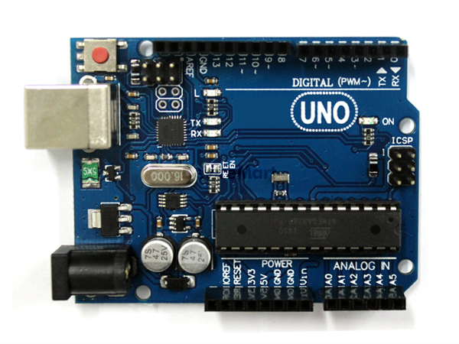
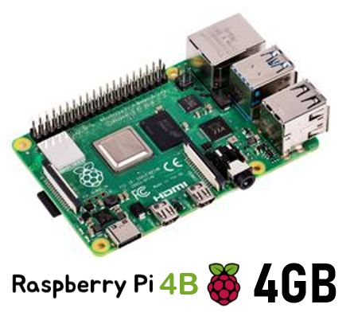
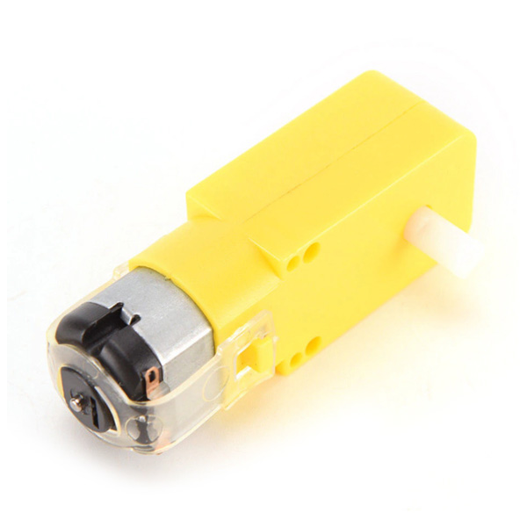
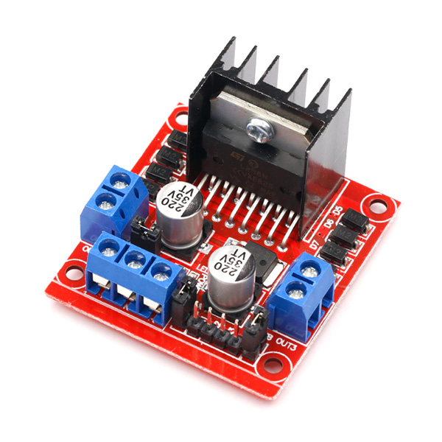
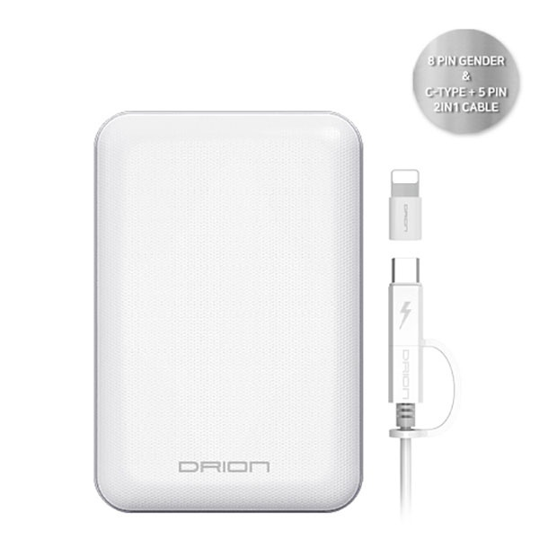
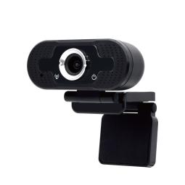
프로젝트 기획
Notes:
이 프로젝트를 진행하는데 필요한 부품이 무엇이 있는지 생각해보았습니다. 아두이노 우도, 라즈베리파이 4 model b버전을 사용했습니다. 아두이노 DC모터, 라즈베리파이 전력을 공급해줄 보조배터리, 웹 캠, 모터 드라이브라고 DC모터를 제어하게 해주는 부품입니다.

Slide 5
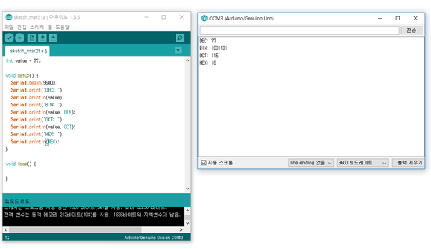
프로젝트 기획
Notes:
이제 어떻게 제작해야 될까 생각해보았습니다. 첫번쨰로 해야 하는 것은 아두이노 코딩을 통해 시리얼 모니터에 입력을 하게 되면 DC모터가 작동하게 하는 것이었습니다.

Slide 6
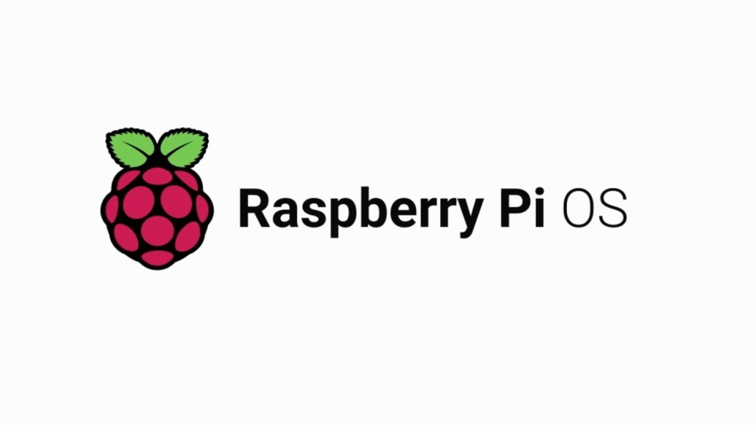
프로젝트 기획
Notes:
두 번째는 라즈베리파이에 os를 설치합니다. 라즈베리파이는 맨 처음 아무것도 설치되어있지 않아 마이크로 SD카드를 통해 라즈베리파이 os를 설치해줍니다.

Slide 7


프로젝트 기획
Notes:
설치가 완료되었다면 세번째로 라즈베리파이릐 초기설정을 해주고, Flask와 연동시켜 외부에서도 라즈베리파이를 조작할 수 있는 웹 페이지를 볼 수 있게 만들어줍니다.

Slide 8



프로젝트 기획
Notes:
4번째로 opencv-python으로 웹캠으로 카메라의 출력을 볼 수 있게 해주고, ajax을 활용하여 button을 누르면 모터와 작동하게 해줍니다. Ajax은 이따 자세하게 다시 설명드리겠습니다.

Slide 9
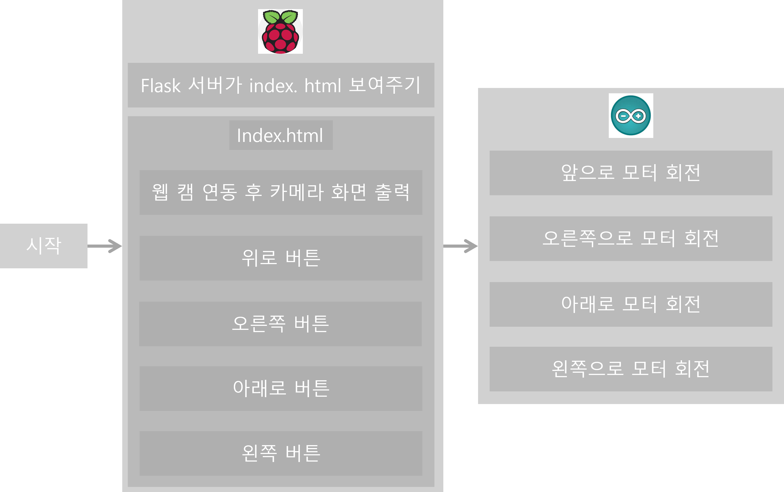
프로젝트 기획
Notes:
순서도도 만들어보았습니다. 시작을 하면 웹 캠 연동 후 카메라 화면 출력, 버튼들을 출력하는 index.html을 보여줍니다. 버튼을 누르면 모터들이 돌아가 바퀴가 굴러갑니다.

Slide 10
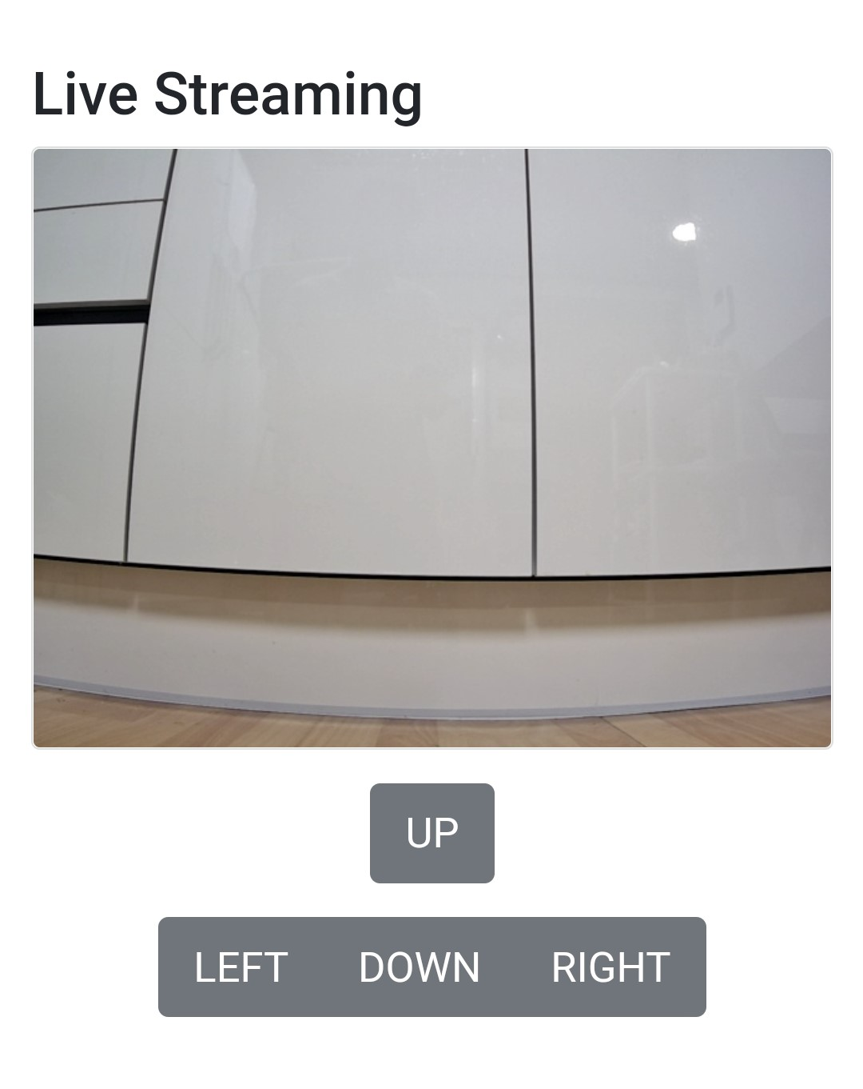
프로젝트 결과
UP: 전진
LEFT: 왼쪽으로 회전
DOWN: 후진
RIGHT: 오른쪽으로 회전
Notes:
다음은 프로젝트 결과입니다. 다음 사진은 사이트에 접속했을 때 화면입니다. 카메라의 화면을 보여주고 아래 버튼들이 있습니다.

Slide 11
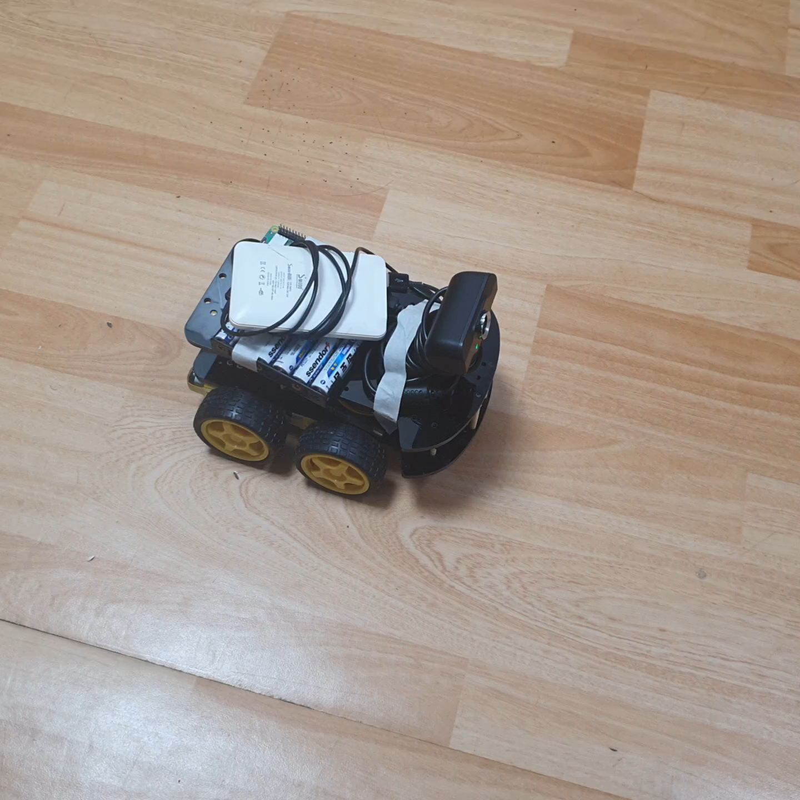
프로젝트 결과
Notes:
그럼 시연(시연영상)을 보여드리겠습니다. 이렇게 작동합니다.

Slide 12
프로젝트 결과
Notes:
코드를 자세하게 설명 드리겠습니다. 이 코드는 카메라를 불러와 사진을 찍습니다. 하지만 사진을 직접 저장하지 않고, 프레임이라는 html태그에 img타입으로 계속 새로 고침 합니다. 그리고 video_feed가 요청되었을 때 이 프레임을 보여줍니다.

Slide 13
프로젝트 결과
Notes:
이 코드에서 video_feed를 계속 요청해 img 태그 안에서 보여주게 합니다.

Slide 14
프로젝트 결과
Ajax란 Asynchronous JavaScript and XML의 약자입니다.
Ajax는 빠르게 동작하는 동적인 웹 페이지를 만들기 위한 개발 기법의 하나입니다.
Ajax는 웹 페이지 전체를 다시 로딩하지 않고도, 웹 페이지의 일부분만을 갱신할 수 있습니다.
Notes:
다음 코드를 설명하기에 앞에 아까 나왔던 Ajax을 설명하자면 웹페이지 전체를 로딩하지 않고 일부분만을 갱신하여 데이터를 보내는 방식입니다. 저희가 form으로 데이터를 GET, POST로 보내게 되는데 이때 꼭 새로 고침이 됩니다. 하지만 Ajax을 활용하면 일부분만 새로 고침 된다는 뜻입니다.

Slide 15
프로젝트 결과
Notes:
그래서 스크립트로 ajax을 가져와주고, UP이라는 POST로 data의 key UP을 보내주는 함수를 만들어줍니다. 여기 사진에는 UP만 있지만, DOWN, LEFT, RIGHT도 다 만들어 줍니다.

Slide 16
프로젝트 결과
Notes:
버튼을 누르면 이 함수들이 실행되게 연결해줍니다.

Slide 17
프로젝트 결과
Jsonify({‘result’:’success’}) return 해야 제대로 통신이 된다!
Notes:
Flask에서 만약 key라는 URL을 POST로 요청했다면 data의 key를 받아서 확인합니다. 그리고 UP이면 W, LEFT면 A, DOWN이면 S, RIGHT면 D로 시리얼 통신으로 아두이노에 보내줍니다.

Slide 18
프로젝트 결과
R(): 모든 작동 멈춤
W(): 전진
D(): 우회전
A(): 좌회전
S(): 후진
Notes:
아두이노 코드입니다. 입력을 받으면 다음과 같이 작동합니다.

Slide 19
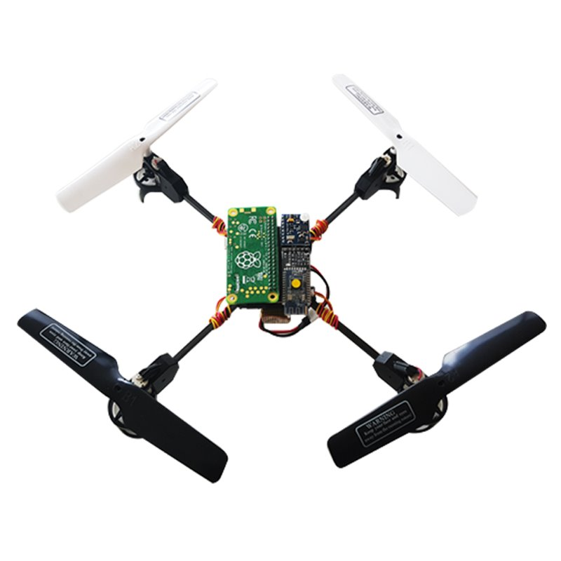
느낀 점
Notes:
느낀 점입니다. 이번 기회를 통해 아두이노와 라즈베리파이를 다루는 실력이 많이 늘었습니다. 또 Ajax이라는 비동기 처리 방식 처음 알게 되었는데 이런 방식이 있다는 것이 되게 신기했고, 다른 프로젝트를 진행할 때도 많이 활용될 것 같습니다. 어렸을 때부터 PC카 같은 걸 만들고 싶은 생각이 있었지만 너무 어려워 보여 시도할 생각조차 안 했던 것 같다. 막상 해보니 생각 이상으로는 어렵지 않았고, 재미있었다. 지금 만든 걸 잘 활용한다면 나중에 드론도 만들어볼 수 있을 것 같다. 프로젝트의 아쉬운 점이 있다면 만약 이걸 직접 PC카로 판다고 가정했을 때 너무 비싸다는 생각이 든다. 단가를 낮출 수 있는 방법이 있다면 좋겠다는 생각이 듭니다.

Slide 20
감사합니다
Notes:
이상으로 10316 유창하 프로젝트 발표를 마치겠습니다. 감사합니다

